Slide 1
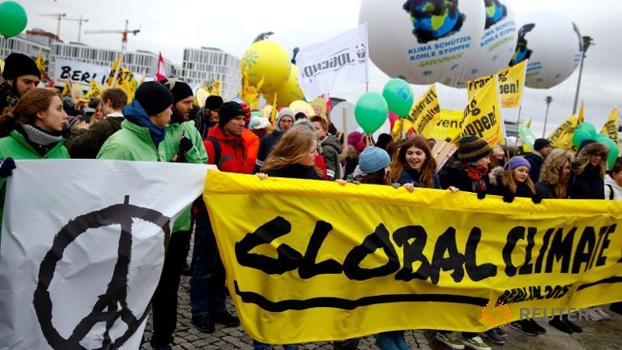
ועידת האקלים העולמית
30 נובמבר 2015
פריז

Slide 2
רקע לועידת האקלים
שינויי אקלים גלובליים הנגרמים בשל פליטת גזי חממה על ידי פעילות אנושית.
במהלך שני העשורים האחרונים היו ניסיונות רבים להגיע להבנות ברמה הבינלאומית לצמצום פליטת גזי חממה.
מדינות מסוימות אף התחייבו על ההפחתה במסגרת המשפט הבינלאומי.
השינויים האקלימים שאנו עדים להם הינם בלתי הפיכים ומביאים לאסונות של שיטפונות, סופות עוצמתיות, בצורות ממושכות, ובעיקר עליית פני הים.
יותר מ 600,000 בני אדם נהרגו ברחבי העולם כתוצאה מאסונות הקשורים למזג אוויר בשני העשורים האחרונים.
לא כל המדינות תורמות באותה מידה לשינויי אקלים, ולא כל המדינות סובלות ויסבלו באותה מידה משינויי אקלים.

Slide 3
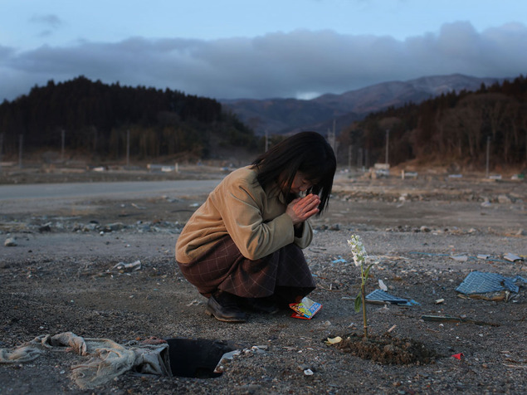
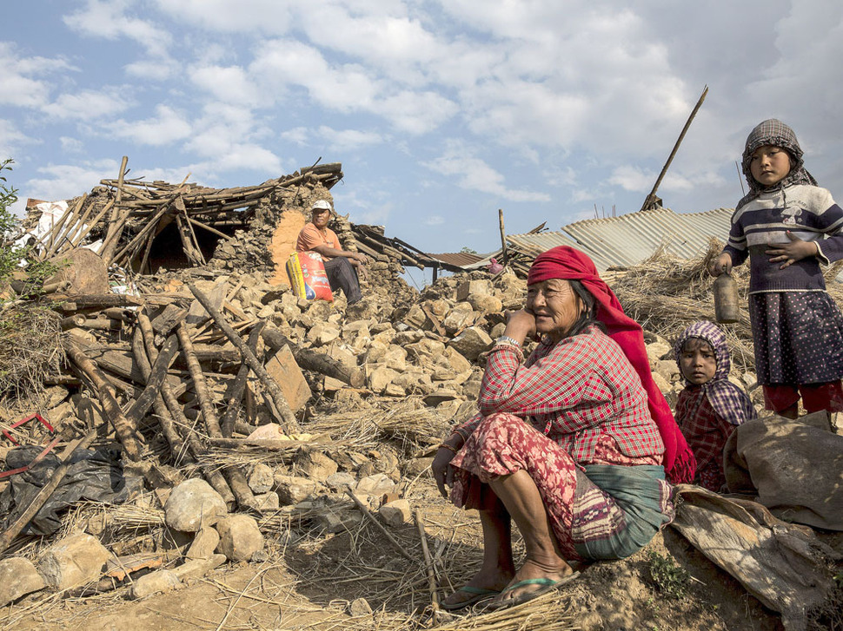
"העלייה באסונות הטבע נובעת מהתחממות גלובלית". טקס זיכרון לזכר הרוגים בצונאמי שאירע ביפן ב-2011 (צילום: רויטרס)
"הרושם נכון, יש עלייה במספר אסונות הטבע". הריסות המבנים כתוצאה מהרעש בנפאל

Slide 4
עקרון מחויבות משותפת אך שונה
האמנה הבינלאומית המרכזית בעניין שינויי אקלים היא אמנת המסגרת בדבר שינויי אקלים של אומות המאוחדות – UNFCCC.
האמנה נכנסה לתוקף ב-1997 וכיום חברות בה 196מדינות.
מטרות האמנה הן לייצב את ריכוז גזי החממה באטמוספירה ולמנוע מפעילות אנושית לפגוע באופן מסוכן באטמוספירה.
אחד העקרונות הבסיסיים של האמנה הוא עקרון ה"מחוייבות משותפת אך שונה".
במסגרת עיקרון זה מדינות מפותחות מצופות להוביל את המאמץ להפחתת פליטות גזי חממה.
במבוא לאמנה מודגש שציפייה זו נובעת מכך שהפליטות הנוכחיות וההיסטוריות של מדינות מפותחות גבוהות פי 2 לנפש בעוד הפליטות במדינות מתפתחות נותרו נמוכות באופן יחסי.

Slide 5
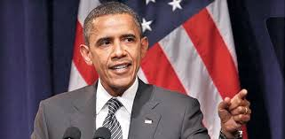
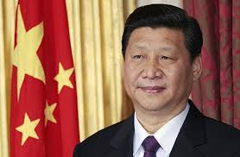
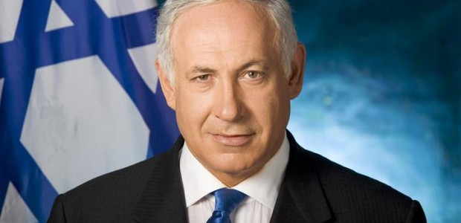
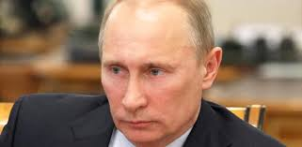
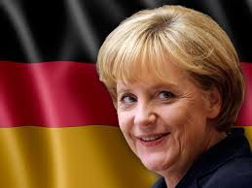
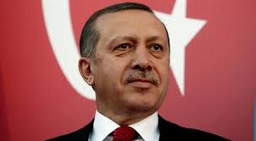
מנהיגי העולם בוועידה

Slide 6
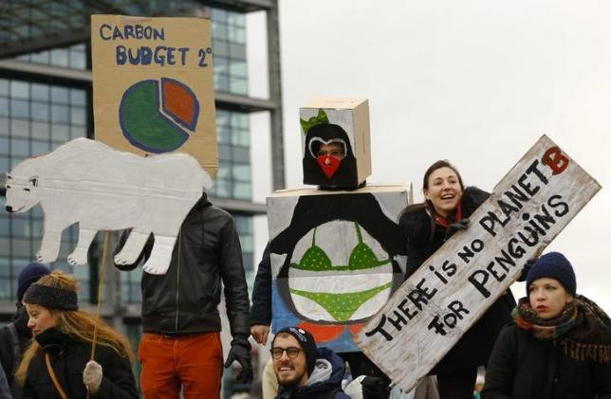
האתגרים של וועידת האקלים 2015
עיסקה גלובלית לצמצום פליטת גזי החממה ושינויי האקלים.
החלטה המחייבת שהטמפרטורה הממוצעת של כדור הארץ לא תעלה יותר מ- 2 מעלות עד סוף המאה.
התחייבות של המדינות לצמצם משמעותית פליטות של גזי החממה (בעיקר פחמן דו חמצני) מתעשיות, כלי רכב וחקלאות.
סיוע כלכלי של המדינות המפותחות למדינות עניות להתמודד עם האתגרים של שינוי האקלים שפוגעים בהן יותר מכל.

Slide 7
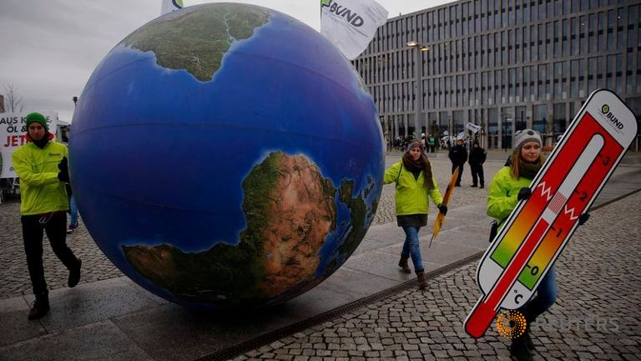
מדיניות צמצום פליטות בעולם
מרבית מדינות העולם מצהירות על כוונתן לצמצם את פליטת גזי החממה.
ארה"ב וסין בעלות רמות הפליטה הגבוהות ביותר, הגיעו להסכם משותף על צמצום פליטות פחמן מתחנות כח.
.האיחוד האירופי – המדינות החברות בו מתכוונות להביא לצמצום כולל של לפחות 40% עד 2030 תוך קידום אנרגיות מתחדשות.
נשיא צרפת: "המדינות המובילות צריכות לקחת אחריות היסטורית"

Slide 8
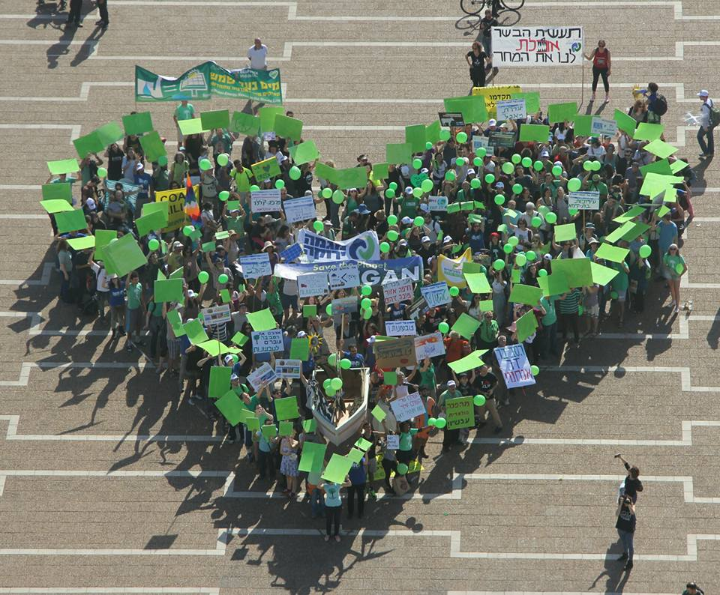
מדיניות צמצום פליטות בישראל
ישראל היא מדינה מתועשת, עם פוטנציאל גדול לקידום טכנולוגיה ולניצול אנרגיות מתחדשות. כיום רמות הפליטות שלה גבוהות יחסית.
ישראל קיבלה על עצמה התחייבויות להפחית את פליטות גזי החממה ותיקח אחריות דומה לזו של מדינות מפותחות אחרות.
נכון להיום ישראל לא עמדה ביעדים שהציבה לצמצום פליטת גזי החממה.
ישראל מתחייבת לצמצום החשמל, ייצור חשמל מאנרגיות מתחדשות וצמצום הנסיעה בכלי רכב פרטיים.
פעילי סביבה בכיכר רבין 2015 כדי להעביר את המסר לנבחרי הציבור שהעולם הולך לכיוון של אנרגיה ירוקה והגיע הזמן שגם מדינת ישראל תצטרף.

Slide 9
האם זה יספיק ?
זה יותר טוב מכלום.
על פי המדענים אם אכן ההתחייבויות ייושמו במסגרת ההסכם החדש, הטמפרטורות ברחבי העולם יעלו עד שנת 2100 בכ- 3 מעלות מעל הרמה של העידן הטרום תעשייתי. ללא ההסכם מובטח שהטמפרטורות ירשמו עלייה של 5 מעלות.
אם לא ינקטו צעדים מחמירים, בקרוב כל המדינות יפגעו במידה זו או אחרת משינויי אקלים.

Slide 10
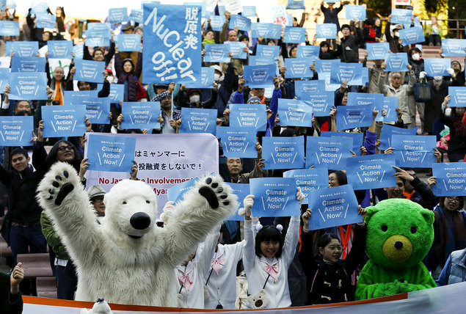
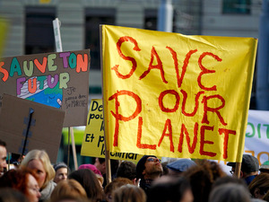
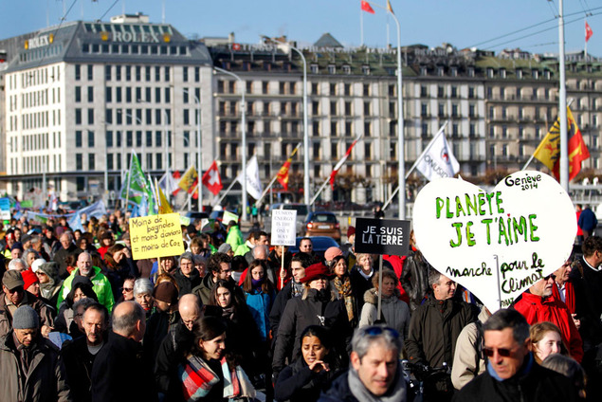
הפגנות בעולם לגיבוש החלטות בוועידת האקלים

Slide 11
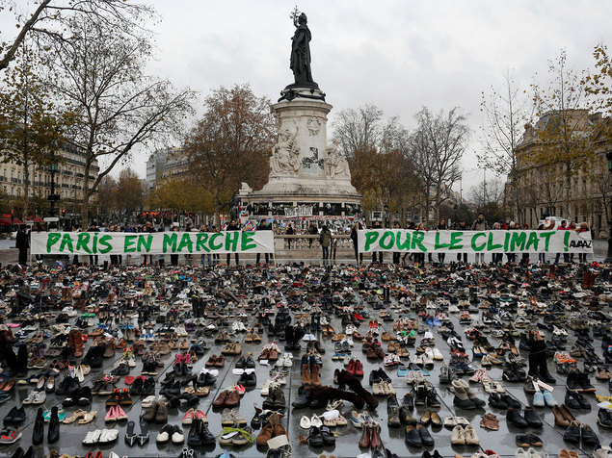
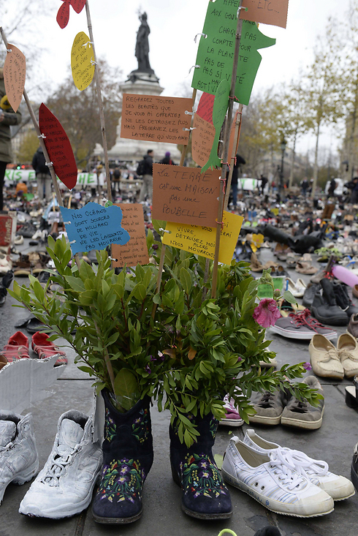

Slide 12
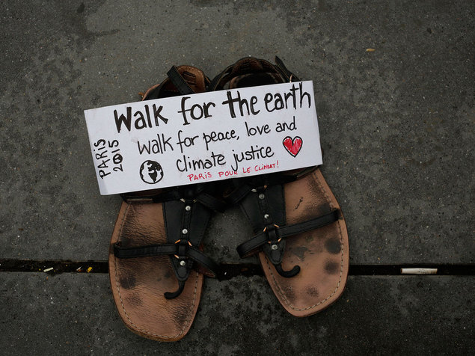
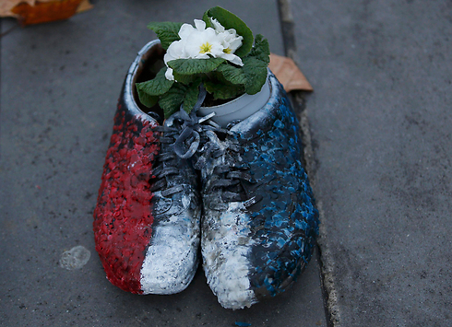
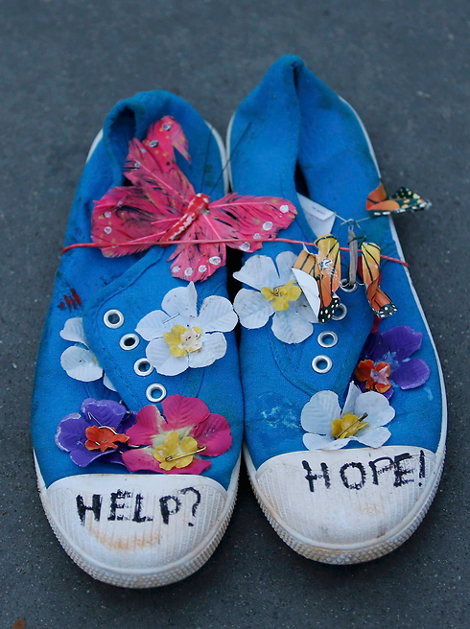
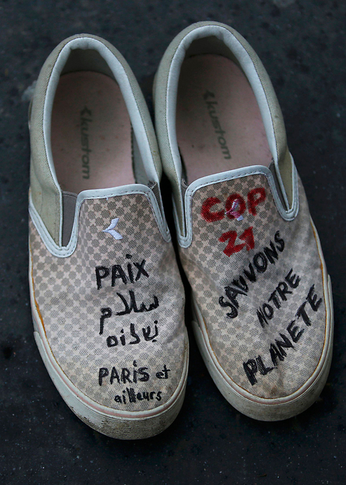
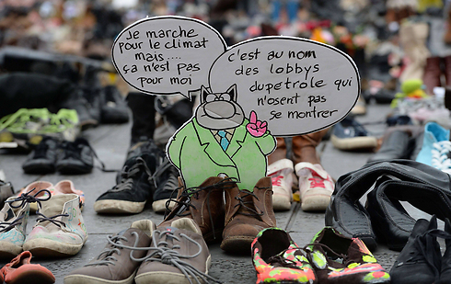
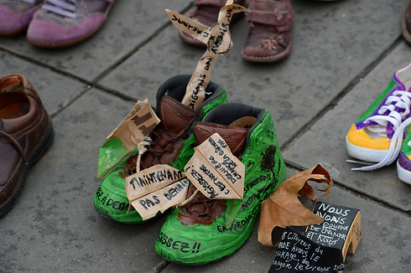

Slide 13
האתגרים של ועידת האקלים בפריז (02:28)
http://www.mako.co.il/news-world/international-q4_2015/Article-af24a6ffcc75151004.htm
נערה בת 12 שהדהימה את העולם - נאום באו"ם – ועידת הסביבה (07:17)
https://www.youtube.com/watch?v=UWw6-4a-_4A
אקטיבזם בתל אביב: מצעד האקלים העולמי 2015 (02:25) http://tv.social.org.il/updates/41141

